Slide 1
Развитие творческого мышления с помощью использования метода сторителлинг в системе дополнительного образования детей школьного возраста.
Тульникова Юлия Викторовна,
учитель русского языка и литературы
МОУ СОШ №5 г.Буденновска

Slide 4
Главные принципы сторителлинга
Длительность истории
Герой
Развязка рассказа
Настроение истории
Основная мысль истории

Slide 5
Структура истории
Завязка
Развитие действия
Кульминация
Развязка

Slide 6
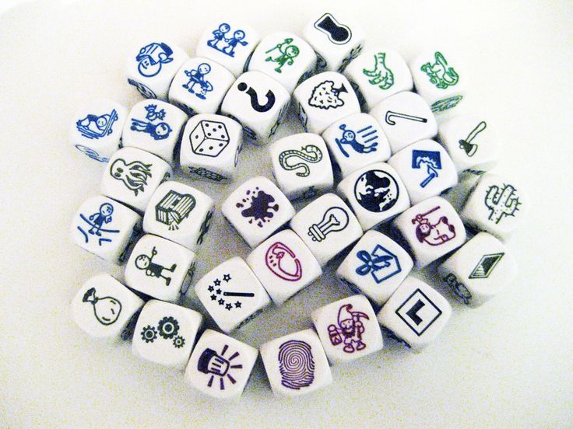
Кубики историй (Story cubes)

Slide 7
Тот, кто рассказывает истории, правит миром…
Индейская мудрость

Slide 8
СПАСИБО ЗА ВНИМАНИЕ!

